Slide 1
1038: 감소하는수
전자정보공학부 20151813 노태원

Slide 2
발표 순서
문제 요약
해결 방법 찾기
코드로 옮기기
Q&A

Slide 3
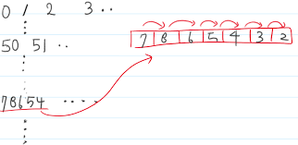

문제 요약
이렇게 하면 됨
감소하는 수를 찾아야함
321, 950은 감소하는 수임
- 3 -> 2(감소) -> 1(감소)
9 -> 5(감소)-> 8(감소)
322 랑 958은 아님
3 -> 2(감소) -> 2(감소X)
N번째로 감소하는 수를 찾아라

Slide 4
해결 방법 찾기
0~9까지는 자기 자신이 n번 째 감소하는 수임
10 부터는 ?? 한번 세보자
10.. 20.. 21.. 30.. 31.. 32.. 40... 다시한번
10번째 감소하는 수는 10
11번째 감소하는 수는 20
12번째 감소하는 수는 21

Slide 5
해결 방법 찾기
13번째 감소하는 수는 30
14번째 감소하는 수는 31
15번째 감소하는 수는 32
16번째 감소하는 수는 40
17번째 감소하는 수는 41
18번째 감소하는 수는 42

Slide 6

해결 방법 찾기
규칙을 알겠는가?

Slide 7
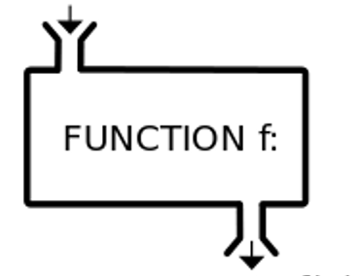
해결 방법 찾기
규칙을 알겠는가?
1투입
10 나옴

Slide 8
해결 방법 찾기
규칙을 알겠는가?
2투입
20, 21 나옴

Slide 9
해결 방법 찾기
규칙을 알겠는가?
3투입
30, 31,32 나옴

Slide 10
해결 방법 찾기
규칙을 알겠는가?
i투입
i*10, i*10+1, i*10+2…i*10+(i-1) 나옴

Slide 11
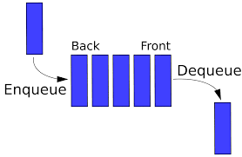
해결 방법 찾기
큐를 이용하자 !
왜요?
들어간 순서대로 나온다!

Slide 12
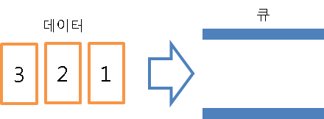
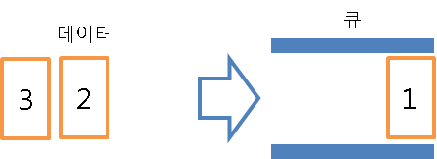
해결 방법 찾기
1~9까지 다 넣음

Slide 13
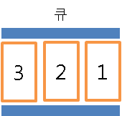
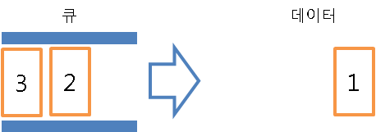
해결 방법 찾기
1~9까지 다 넣음
넣은 순서대로 빠짐

Slide 14
해결 방법 찾기
10

Slide 15
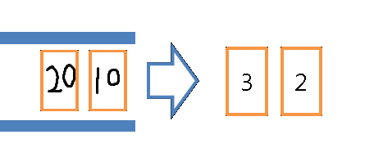
해결 방법 찾기
10

Slide 16
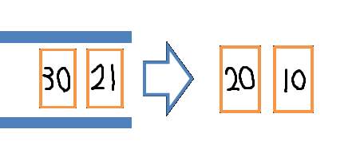
해결 방법 찾기
1의 자리가 0
= 아무것도없다
X

Slide 17
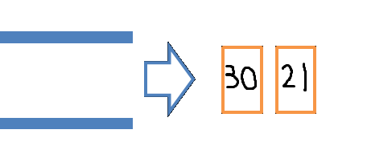
해결 방법 찾기
1의 자리가 1
0가능
210

Slide 18
해결 방법 찾기 - 글
큐에 들어있는 값에 1의 자리수를 확인한다.
1의 자리수 값보다 작은 값들을 붇여서 큐에 넣자
Temp = q.front();
Int m = temp % 10;
For(int i = 0; i< m; i++) { q.push(temp * 10 + i)}

Slide 19
해결 방법 찾기 - 글
단 ! N = 1023 부터는 불가능
N 이 1022 일 때, 9876543210이다. <- 더 큰 수 못나옴

Slide 20
코드로 옮기기

Slide 21
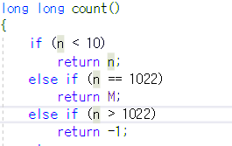
#include <algorithm>
#include <queue>
using namespace std;
# define M 9876543210
Queue<int> q;
int n;
int cnt;

Slide 22
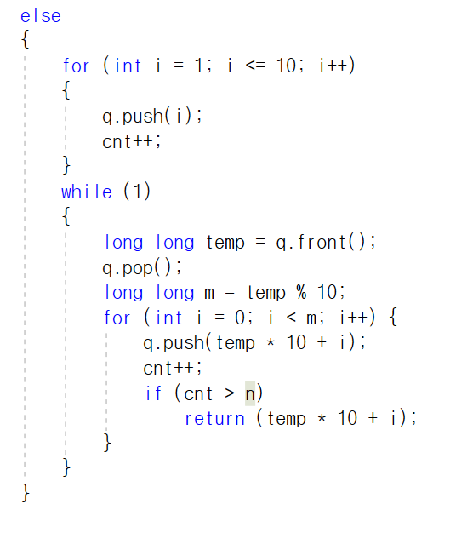

Slide 23
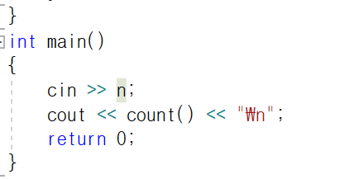

Slide 24
Q & A

Slide 25
감사합니다.

